Slide 1

Сервис мониторинга школьного питания

Slide 2

Почему важно?

Slide 3

Как работает?

Slide 4
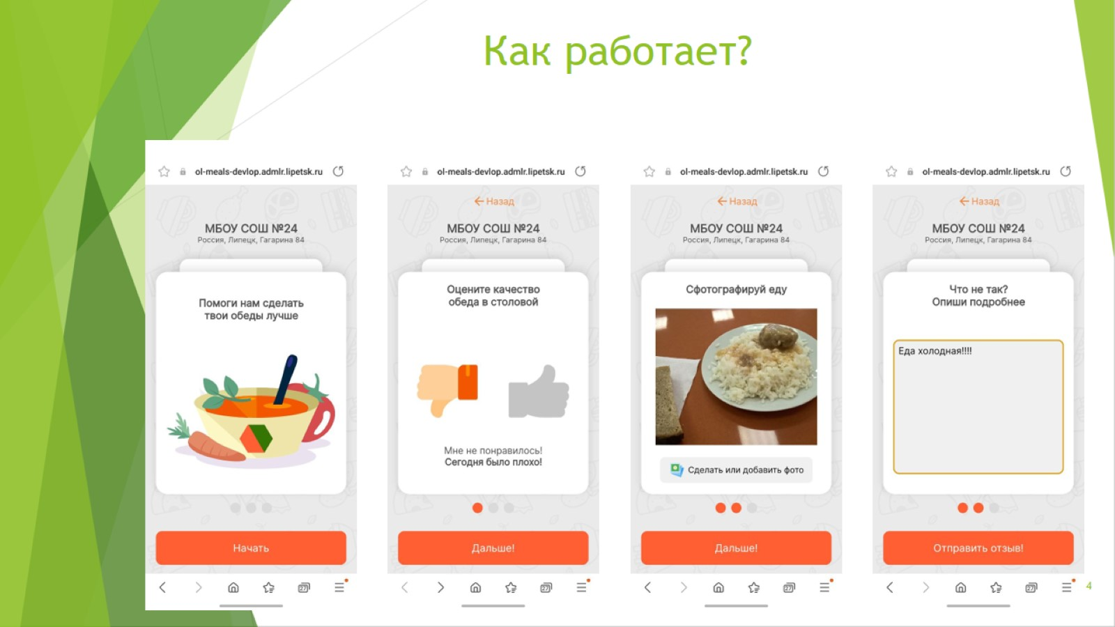
Как работает?

Slide 5
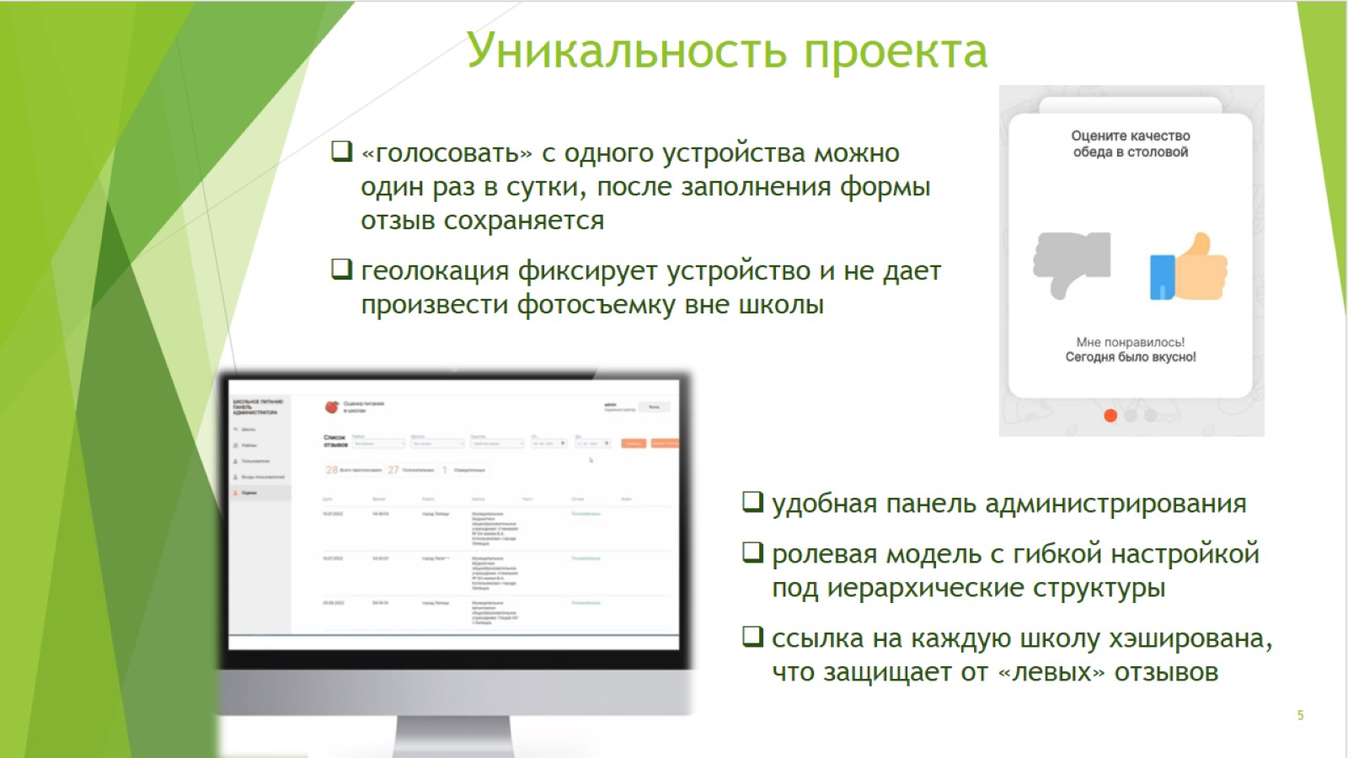
Уникальность проекта

Slide 6


Slide 7

Перспективы развития

Slide 8

Спасибо за внимание!

